Slide 1
Voeding
De ene koe is de andere niet en de ene liter melk is de andere niet!

Slide 2
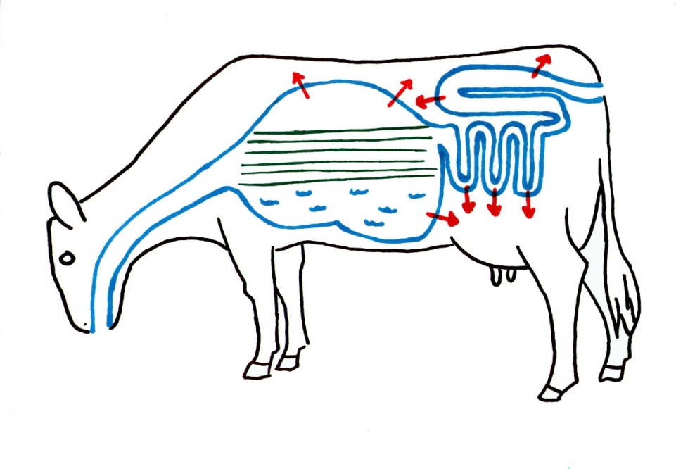
Programma
Terugblik
Ruwvoer
Onderhoudsbehoefte
Meetmelk
Koegebonden factoren
Opdrachten

Slide 3
Terugblik
Wat is de droge stofopname van ruwvoer van een koe van 600 kg.
Wat is de totale droge stofopname van een koe van 600 kg.

Slide 4
Terugblik
maaltijden per dag
uur tijd voor vreten en herkauwen

Slide 5
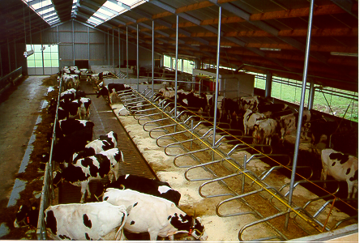
Terugblik
Kuilgras
Opnamesnelheid
Snijmaïs
Opnamesnelheid

Slide 6
Terugblik
Wat is:
OEB
DVE
Bestendig eiwit
Onbestendig eiwit
VEM

Slide 7
werking eiwitvertering koe

Slide 8
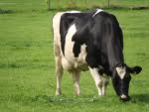
Ruwvoer
Weidegras
15 cm hoog
1500-1700 kg droge stof per hectare
1000 VEM per kg droge stof
Kwaliteit op basis van
Koolhydraten (suiker)
Vet
eiwit

Slide 9
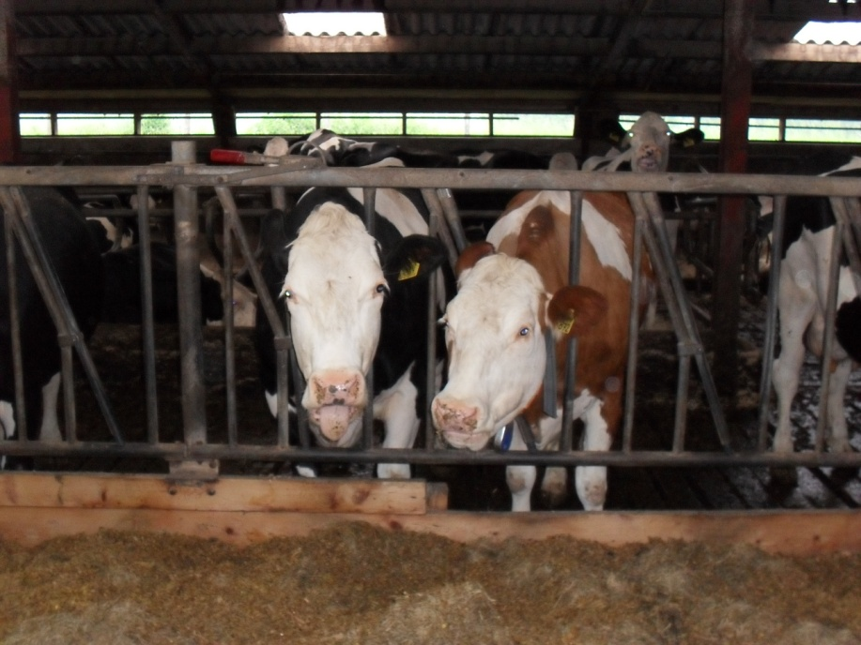
Ruwvoer
Graskuil
18-25 cm hoog
3000-3500 kg droge stof per hectare
850-950 VEM per kg droge stof

Slide 10
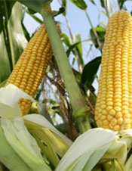
Ruwvoer
Snijmaïs
Korrel hard deeg rijp
900-1000 VEM per kg droge stof
Opbrengst 10-15 ton droge stof
Voederwaarde op basis van
Koolhydraten (zetmeel)
Eiwit
Vet

Slide 11
Onderhoudsbehoefte
Onderhoudsbehoefte
VEM-onderhoud = (6,45 * LG) + 1.265
LG het lichaamsgewicht is in kg

Slide 12
Onderhoudsbehoefte
Onderhoudsbehoefte van:
HF 650-750 kg
Fleckvieh 700-800 kg
Noors roodvee 550-600 kg
Jersey 440-450 kg
Brown Swiss 550-650 kg
Montbeliarde 700-800 kg

Slide 13
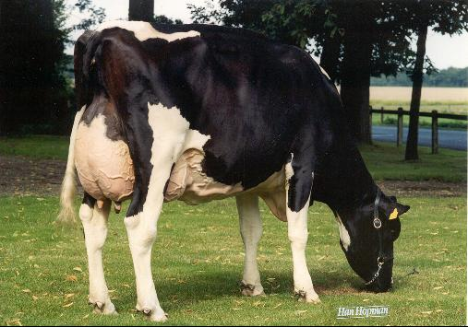
Onderhoudsbehoefte HF (650-750 kg)

Slide 14
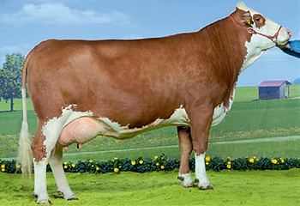
Fleckvieh 700-800 kg

Slide 15
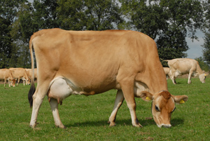
Jersey 450 kg

Slide 16
Meetmelk
De formule voor de omrekening naar meetmelk is:
Meetmelk is melk met 4% vet en 3,3 % eiwit
Mm = [0,337 + (0,116 . % V) + (0,06 . % E)] . M.
% V is % vet en % E is % eiwit

Slide 17
Meetmelk
Hoeveel meetmelk zit er in de volgende melk:
Mm = [0,337 + (0,116 . % V) + (0,06 . % E)] . M.
5% vet en 4% eiwit
3,5% vet en 3,2% eiwit
4,2% vet en 3,5% eiwit

Slide 18
Energiebehoefte productie
Energiebehoefte voor productie.
Energiebehoefte 1 kg meetmelk is:
442 VEM
Bereken de energiebehoefte van de volgende melk:
4,7% vet en 3,8% eiwit
4,5% vet en 3,5% eiwit
3,8% vet en 3,1% eiwit

Slide 19
Start
Close Up
fase 4
fase 5
fase 6
Far Off
Piek Melk
Piek DMI
Oud
Droge Stof Opname
fase 3
fase 2
fase 1
Melk Productie
Lich.Gewicht
0 1 2 3 4 5 6 7 8 9 10 11 12
Maand

Slide 20
Voeropname voor en na afkalven
25.00
20.00
DMI kg/d
15.00
10.00
5.00
-21
-14
-7
0
7
14
21
28
Dagen relatief tot afkalven

Slide 21
Voeropname vaars versus koe
2
1.8
koe
vaars
1.6
DMI, % LG
1.4
Aparte vaarzengroep??
1.2
1
-21
-19
-17
-15
-13
-11
-9
-7
-5
-3
-1
Dagen relatief tot afkalven
Notes:
10

Slide 22
Droge stof opname voor en na afkalven
6
5
d 21 Droge stof opname % van LG
4
3
2
n = 75
1
0.0
0.5
1.0
1.5
2.0
2.5
Dag na afkalven droge stof opname, % van LG

